Slide 1


Unser Monatsthema:
Pizza
Benötigte Arbeitsmittel:
Koffer mit kompletter Kleidung

Slide 2
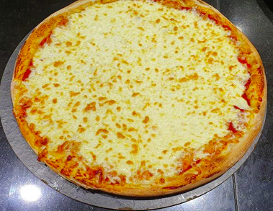
🍕 Pizza Margherita
Zutaten für 1 Pizza:
- 500 g Pizzateig
- 140 g Tomatensauce
- 300 g geriebener Mozzarella
- etwas Mehl zum Ausrollen
Zubereitung:
Pizzateig ausrollen
Pizzateig durch die Pizzapresse geben und zu einem runden Pizzaboden formen.
Tomatensauce verteilen
Die Tomatensauce mit einer Saucenkelle auf den ausgerollten Teig geben und gleichmäßig verteilen.
Mozzarella hinzufügen
Den geriebenen Mozzarella gleichmäßig auf der Tomatensauce verteilen.
Pizza backen
Die Pizza auf ein Pizzablech legen und im vorgeheizten Backofen bei 220 °C etwa 3 Minuten backen, bis der Käse goldbraun ist und der Rand schön knusprig aussieht.
Servieren
Die fertige Pizza kurz abkühlen lassen und in 6 gleich Große Stücke schneiden und servieren.

Slide 3
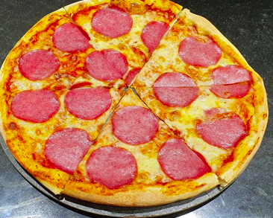
🍕 Pizza Salami
Zutaten für 1 Pizza:
- 500 g Pizzateig
- 140 g Tomatensauce
- 200 g geriebener Mozzarella
- 90 g Salami (14 Scheiben)
- etwas Oregano zum würzen
- etwas Mehl zum Ausrollen
Zubereitung:
Pizzateig ausrollen
Pizzateig durch die Pizzapresse geben und zu einem runden Pizzaboden formen
Tomatensauce verteilen
Die Tomatensauce mit einer Saucenkelle auf den ausgerollten Teig geben und gleichmäßig verteilen.
Mozzarella und Salami hinzufügen
Den geriebenen Mozzarella gleichmäßig auf der Tomatensauce verteilen. Danach die Salamischeiben auf der Pizza verteilen.
Pizza backen
Die Pizza auf ein Pizzablech legen und im vorgeheizten Backofen bei 220 °C etwa 3 Minuten backen, bis der Käse goldbraun ist und der Rand schön knusprig aussieht.
Servieren
Die fertige Pizza kurz abkühlen lassen und in 6 gleich Große Stücke schneiden und servieren.

Slide 4
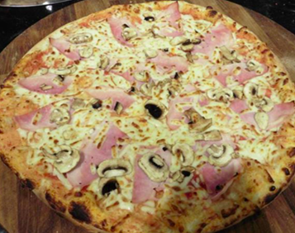
🍕 Pizza Schinken Champignon
Zutaten für 1 Pizza:
- 500 g Pizzateig
- 140 g Tomatensauce
- 200 g geriebener Mozzarella
- 120 g gekochter Schinken
80 g Champignons
- etwas Oregano zum würzen
- etwas Mehl zum Ausrollen
Zubereitung:
Pizzateig ausrollen
Pizzateig durch die Pizzapresse geben und zu einem runden Pizzaboden formen.
Tomatensauce verteilen
Die Tomatensauce mit einer Saucenkelle auf den ausgerollten Teig geben und gleichmäßig verteilen.
Mozzarella, Schinken und Champignons hinzufügen
Den geriebenen Mozzarella gleichmäßig auf der Tomatensauce verteilen. Danach den Schinken, sowie die Champignons auf der Pizza verteilen.
Pizza backen
Die Pizza auf ein Pizzablech legen und im vorgeheizten Backofen bei 220 °C etwa 3 Minuten backen, bis der Käse goldbraun ist und der Rand schön knusprig aussieht.
Servieren
Die fertige Pizza kurz abkühlen lassen und in 6 gleich Große Stücke schneiden und servieren.

Slide 5
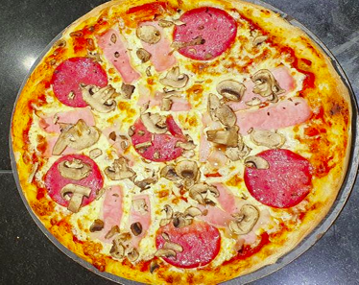
🍕 Pizza Spezial
Zutaten für 1 Pizza:
- 500 g Pizzateig
- 140 g Tomatensauce
- 200 g geriebener Mozzarella
- 45 g Salami (7 Scheiben)
- 60 g gekochter Schinken
- 90 g Champignons
- etwas Oregano zum würzen
- etwas Mehl zum Ausrollen
Zubereitung:
Pizzateig ausrollen
Pizzateig durch die Pizzapresse geben und zu einem runden Pizzaboden formen.
Tomatensauce verteilen
Die Tomatensauce mit einer Saucenkelle auf den ausgerollten Teig geben und gleichmäßig verteilen.
Mozzarella, Salami, Schinken und Champignons hinzufügen
Den geriebenen Mozzarella gleichmäßig auf der Tomatensauce verteilen. Danach den Schinken, die Salami, sowie die Champignons auf der Pizza verteilen.
Pizza backen
Die Pizza auf ein Pizzablech legen und im vorgeheizten Backofen bei 220 °C etwa 3 Minuten backen, bis der Käse goldbraun ist und der Rand schön knusprig aussieht.
Servieren
Die fertige Pizza kurz abkühlen lassen und in 6 gleich Große Stücke schneiden und servieren.

Slide 6
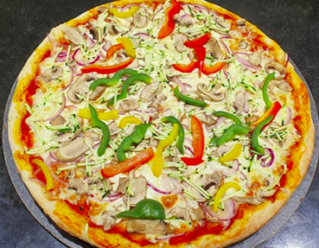
🍕 Pizza Vegetarisch
Zutaten für 1 Pizza:
- 500 g Pizzateig
- 140 g Tomatensauce
- 200 g geriebener Mozzarella
- 50 g Zucchini
- 80 g Champignons
- 50 g Paprika
- 40 g Zwiebel, rot
- etwas Oregano zum würzen
- etwas Mehl zum Ausrollen
Zubereitung:
Pizzateig ausrollen
Pizzateig durch die Pizzapresse geben und zu einem runden Pizzaboden formen.
Tomatensauce verteilen
Die Tomatensauce mit einer Saucenkelle auf den ausgerollten Teig geben und gleichmäßig verteilen.
Mozzarella, Zucchini, Champignons, Paprika und Zwiebeln hinzufügen
Den geriebenen Mozzarella gleichmäßig auf der Tomatensauce verteilen. Danach Zucchini, Champignons, Paprika und Zwiebeln auf der Pizza verteilen.
Pizza backen
Die Pizza auf ein Pizzablech legen und im vorgeheizten Backofen bei 220 °C etwa 3 Minuten backen, bis der Käse goldbraun ist und der Rand schön knusprig aussieht.
Servieren
Die fertige Pizza kurz abkühlen lassen und in 6 gleich Große Stücke schneiden und servieren.

